Slide 1


LỚP
11
GIẢI TÍCH
Chương 4: GIỚI HẠN
Bài 1
GIỚI HẠN CỦA DÃY SỐ (tiết 3)
I
LÝ THUYẾT CẦN NHỚ
II
LUYỆN TẬP

Slide 2
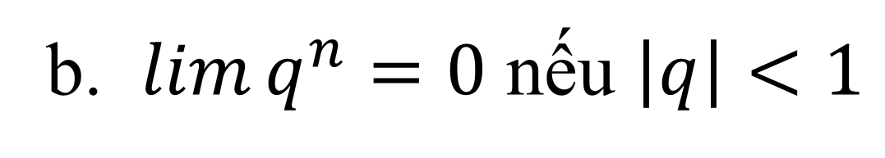
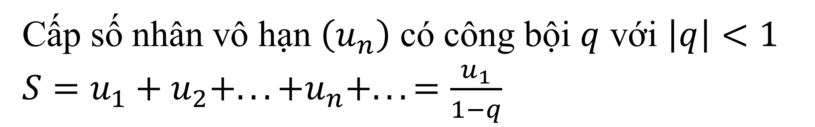
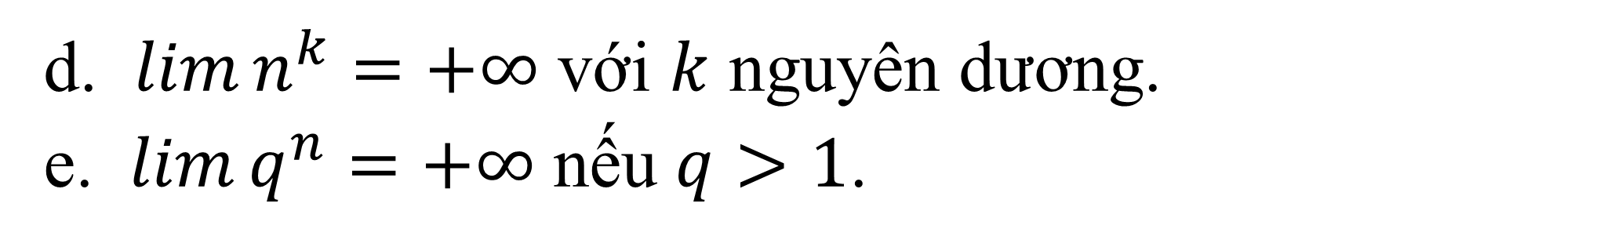
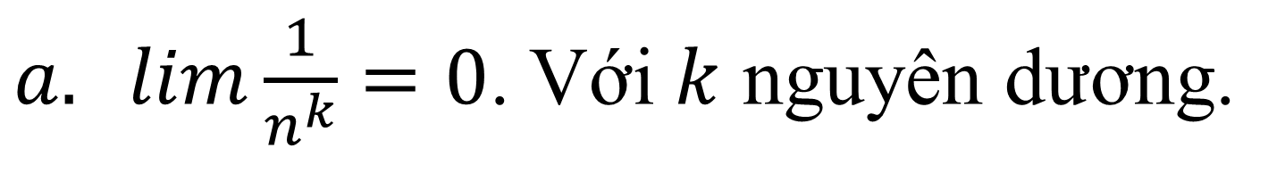
I
I
LÍ THUYẾT CẦN NHỚ
1. Các giới hạn đặc biệt
$a. lim{\frac{1}{n^{k}}}=0$. Với $k$ nguyên dương.
b. $\lim{q^{n}}=0$ nếu $\left|q\right|<1$
c. Nếu $u_{n}=c$ ( $c$ là hằng số) thì $\lim{u_{n}}=\lim{c}=c$.
d. $\lim{n^{k}}=+∞$ với $k$ nguyên dương.
e. $\lim{q^{n}}=+∞$ nếu $q>1$.
2. Tổng của cấp số nhận lùi vô hạn
Cấp số nhân vô hạn $\left(u_{n}\right)$ có công bội $q$ với $\left|q\right|<1$
$S=u_{1}+u_{2}+...+u_{n}+...=\frac{u_{1}}{1−q}$
Notes:
Note: hiệu ứng xuất hiện…

Slide 3
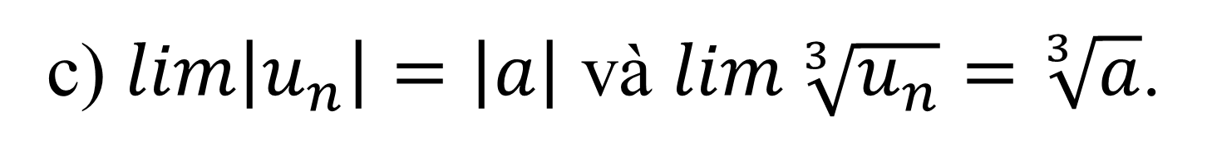
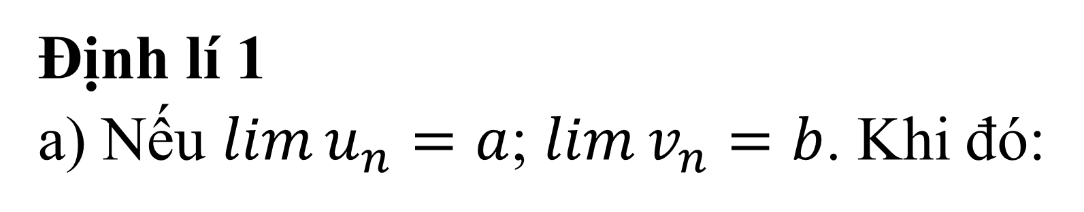
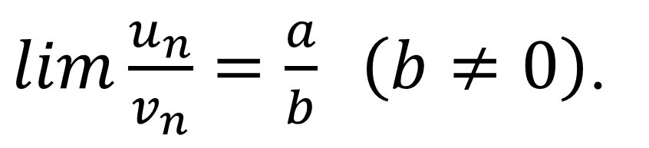
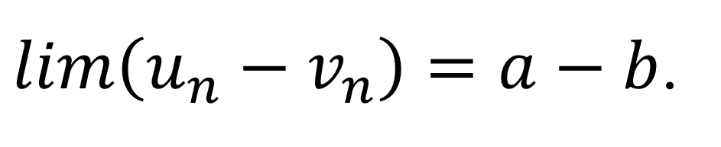
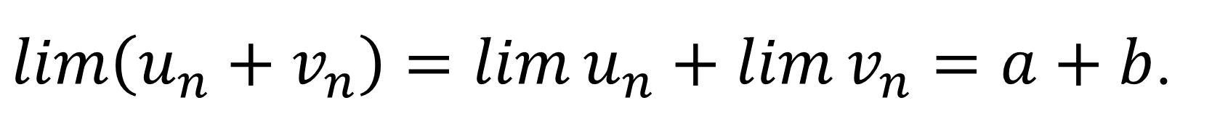
I
3
Các định lí về giới hạn.
Định lí 1
a) Nếu $\lim{u_{n}}=a$; $\lim{v_{n}}=b$. Khi đó:
$\lim\left(u_{n}+v_{n}\right)=\lim{u_{n}}+\lim{v_{n}}=a+b$.
$\lim\left(u_{n}−v_{n}\right)=a−b$.
$\lim{\frac{u_{n}}{v_{n}}}=\frac{a}{b} \left(b≠0\right)$.
b) Nếu $u_{n}≥0 ∀n$ và $\lim{u_{n}=}a thì a ≥0$ và $\lim{\sqrt{u_{n}}}=\sqrt{a}$.
c) $\lim\left|u_{n}\right|=\left|a\right|$ và $\lim{\sqrt[3]{u_{n}}}=\sqrt[3]{a}$.
Notes:
Note: hiệu ứng xuất hiện…

Slide 4
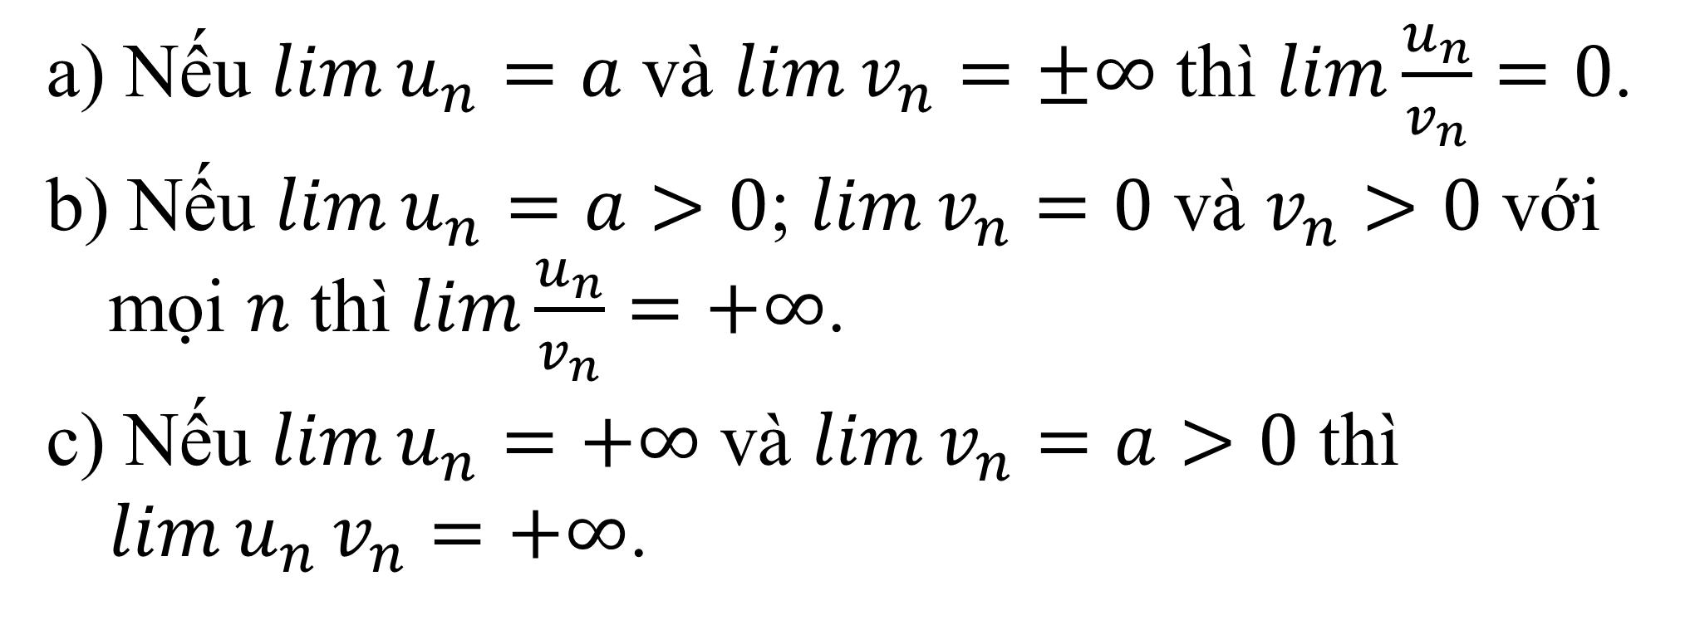
I
3
Các định lí về giới hạn.
Định lí 2
a) Nếu $\lim{u_{n}}=a$ và $\lim{v_{n}}=±∞$ thì $\lim{\frac{u_{n}}{v_{n}}}=0$.
b) Nếu $\lim{u_{n}}=a>0$; $\lim{v_{n}}=0$ và $v_{n}>0$ với mọi $n$ thì $\lim{\frac{u_{n}}{v_{n}}}=+∞$.
c) Nếu $\lim{u_{n}}=+∞$ và $\lim{v_{n}}=a>0$ thì $\lim{u_{n}}v_{n}=+∞$.
Notes:
Note: hiệu ứng xuất hiện…

Slide 5
II
CÁC DẠNG BÀI TẬP
Dạng 1 : Tính giới hạn dãy số đa thức hoặc phân thức hữu tỉ
Dạng 2 : Tính giới hạn dãy số có chứa căn
Dạng 3 : Tính giới hạn dãy số chứa lũy thừa.
Ví dụ 1

Slide 6
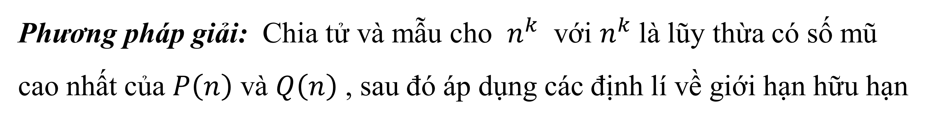
II
CÁC DẠNG BÀI TẬP
Dạng 1 : Tính giới hạn dãy số đa thức hoặc phân thức hữu tỉ
* ) Khi ${(u}_{n})=\frac{P\left(n\right)}{Q\left(n\right)}$ (trong đó $P\left(n\right)$ và $Q\left(n\right)$ là các là các đa thức của $n$)
Phương pháp giải: Chia tử và mẫu cho $n^{k}$ với $n^{k}$ là lũy thừa có số mũ cao nhất của $P\left(n\right)$ và $Q\left(n\right)$ , sau đó áp dụng các định lí về giới hạn hữu hạn
*) Khi ${(u}_{n}) là đa thức bậc k, ta đặt{ n}^{k} \text{l}\text{à}\text{m} \text{nh}\text{â}\text{n} \text{t}\text{ử }\text{chung}\text{, }\text{sau}\text{ đó }\text{s}\text{ử }\text{d}\text{ụ}\text{ng}\text{ đị}\text{nh} \text{l}\text{í }\text{2 }\text{v}\text{ề }\text{gi}\text{ớ}\text{i} \text{h}\text{ạ}\text{n}$
Ví dụ 1

Slide 7
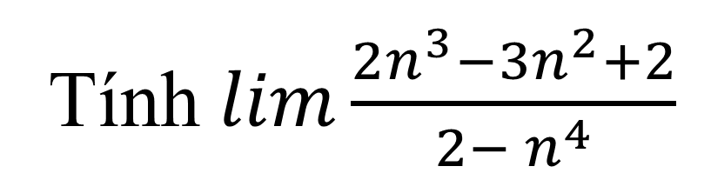

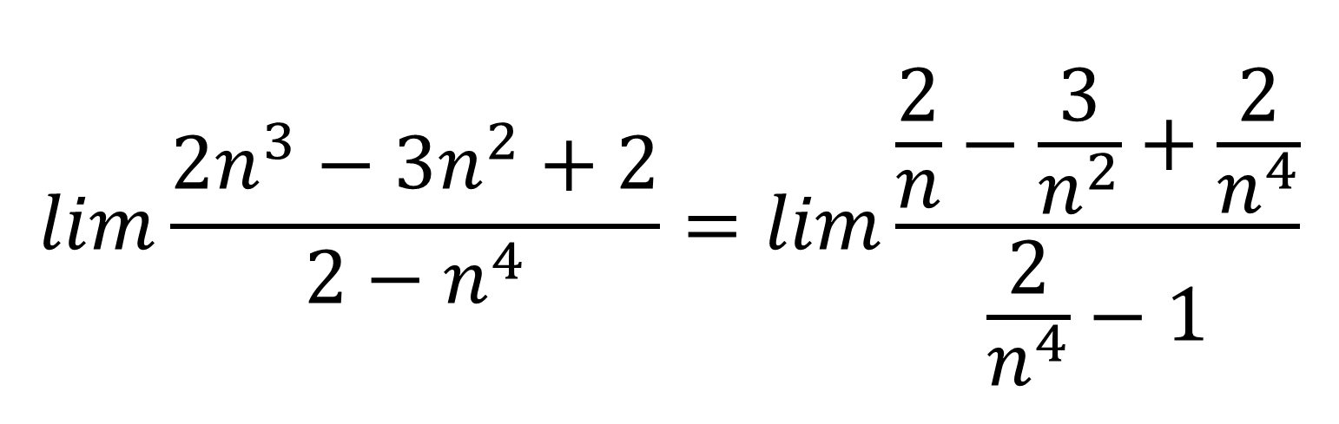
II
CÁC DẠNG BÀI TẬP
1
Dạng 1 : Tính giới hạn dãy số đa thức hoặc phân thức hữu tỉ
Bài 1
Tính $\lim{\frac{2n^{3}−3n^{2}+2}{{2− n}^{4}}}$
A
A. 0. B. $+∞$ C. Không tồn tại. D. $−∞$.
Bài giải
Chọn A
$$\lim{\frac{2n^{3}−3n^{2}+2}{{2−n}^{4}}}=\lim{\frac{\frac{2}{n}−\frac{3}{n^{2}}+\frac{2}{n^{4}}}{\frac{2}{n^{4}}−1}}$$
$$={\frac{0}{−1}}$$
= 0
Notes:
Note: hiệu ứng xuất hiện…

Slide 8
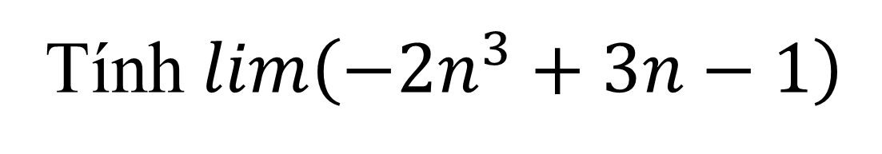
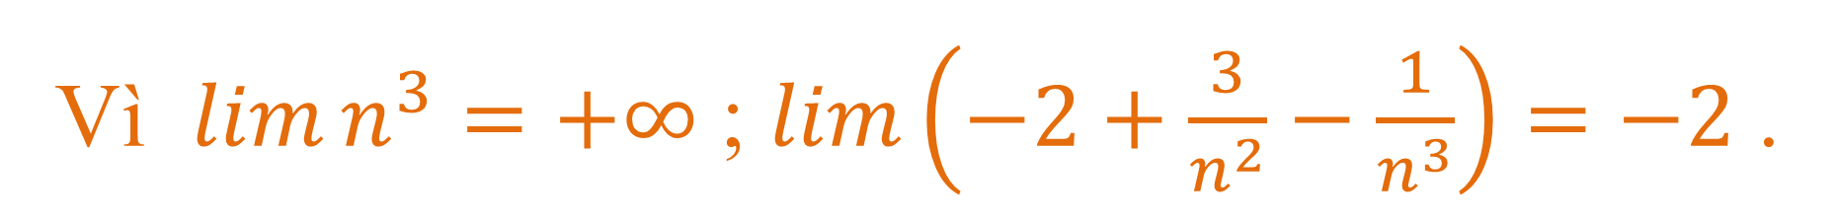

II
CÁC DẠNG BÀI TẬP
1
Dạng 1 : Tính giới hạn dãy số đa thức hoặc phân thức hữu tỉ
Bài 2
Tính $\lim\left(−2n^{3}+3n−1\right)$
C
A. $+∞$ . B. $−2$ . C. $−∞$ . D. Không tồn tại
Bài giải
Chọn C
$$\lim\left(−2n^{3}+3n−1\right)=\lim{n^{3}}\left(−2+\frac{3}{n^{2}}−\frac{1}{n^{3}}\right)=−∞$$
Vì $\lim{n^{3}}=+∞$ ; $\lim\left(−2+\frac{3}{n^{2}}−\frac{1}{n^{3}}\right)=−2$ .
Notes:
Note: hiệu ứng xuất hiện…

Slide 9
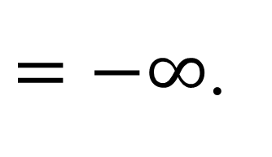
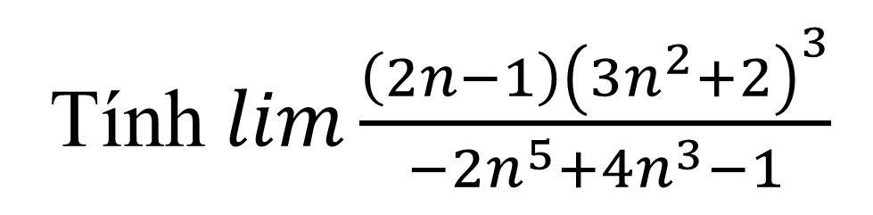

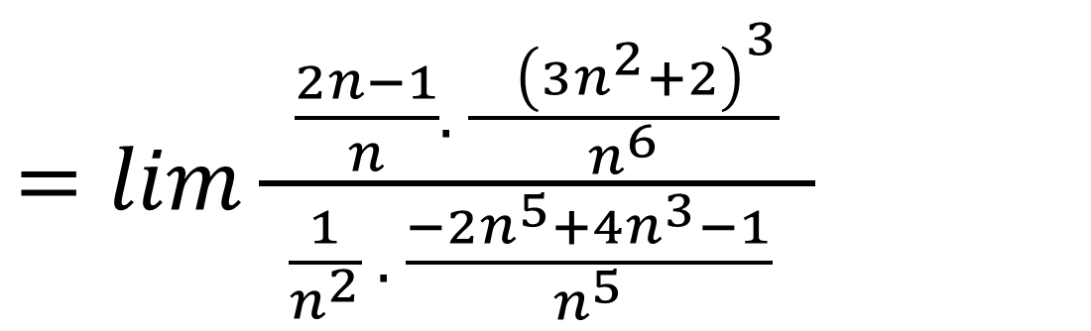


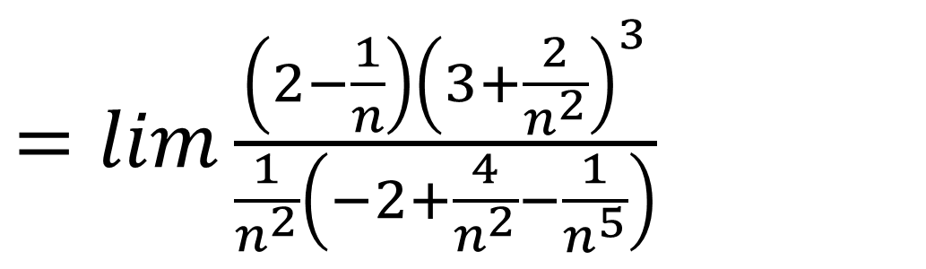

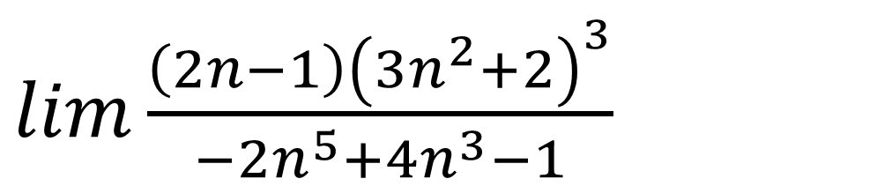
II
CÁC DẠNG BÀI TẬP
1
Dạng 1 : Tính giới hạn dãy số đa thức hoặc phân thức hữu tỉ
Bài 3
Tính $\lim{\frac{\left(2n−1\right){\left(3n^{2}+2\right)}^{3}}{−2n^{5}+4n^{3}−1}}$
A
A. $−∞$. B. $+∞$. C. $−27$. D. $−3$.
Bài giải
Chọn A
Chia cả tử và mẫu cho $n^{7}$ ta có :
$$=\lim{n^{2}}\frac{\left(2−\frac{1}{n}\right){\left(3+\frac{2}{n^{2}}\right)}^{3}}{−2+\frac{4}{n^{2}}−\frac{1}{n^{5}}}$$
$=lim{\frac{\frac{2n−1}{n}. \frac{{ \left(3n^{2}+2\right)}^{3}}{n^{6}}}{ \frac{1}{n^{2}} . \frac{−2n^{5}+4n^{3}−1}{n^{5}} }}$
$=\lim{\frac{\left(2−\frac{1}{n}\right){\left(3+\frac{2}{n^{2}}\right)}^{3}}{\frac{1}{n^{2}}\left(−2+\frac{4}{n^{2}}−\frac{1}{n^{5}}\right)}}$
$\lim{\frac{\left(2n−1\right){\left(3n^{2}+2\right)}^{3}}{−2n^{5}+4n^{3}−1}}$
$=−∞$.
$lim⁡\frac{\left(2−\frac{1}{n}\right){\left(3+\frac{2}{n^{2}}\right)}^{3}}{−2+\frac{4}{n^{2}}−\frac{1}{n^{5}}}=−27$
Vì $\lim{n^{2}}=+∞$ ;
Notes:
Note: hiệu ứng xuất hiện…

Slide 10
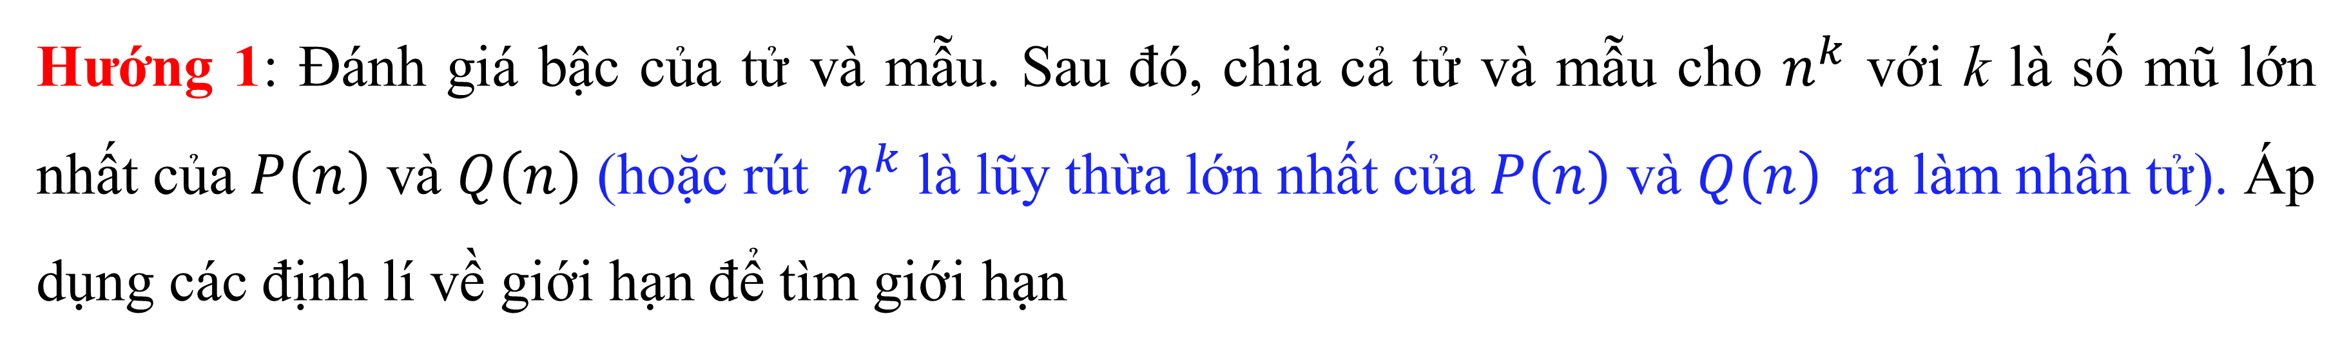
II
CÁC DẠNG BÀI TẬP
Dạng 2 : Tính giới hạn dãy số có chứa căn.
Hướng 1: Đánh giá bậc của tử và mẫu. Sau đó, chia cả tử và mẫu cho $n^{k}$ với k là số mũ lớn nhất của $P\left(n\right)$ và $Q\left(n\right)$ (hoặc rút $n^{k}$ là lũy thừa lớn nhất của $P\left(n\right)$ và $Q\left(n\right)$ ra làm nhân tử). Áp dụng các định lí về giới hạn để tìm giới hạn
Hướng 2: Nhân với biểu thức liên hợp
Ví dụ 1

Slide 11
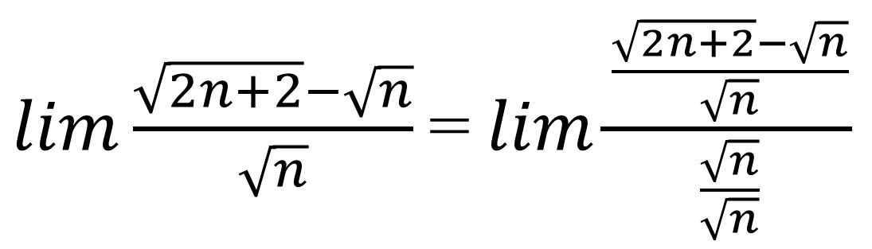
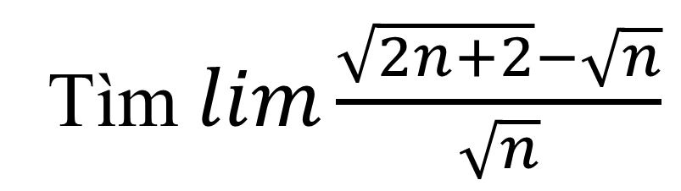

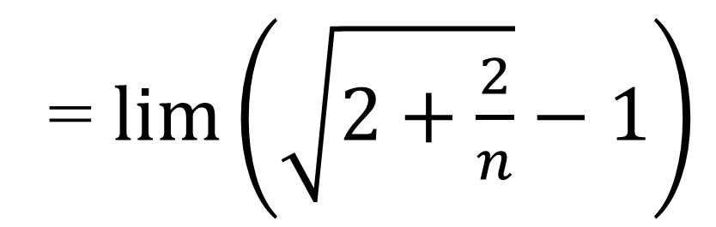
II
BÀI TẬP
Dạng 2 : Tính giới hạn dãy số có chứa căn.
Bài 4
Tìm $\lim{\frac{\sqrt{2n+2}−\sqrt{n}}{\sqrt{n}}}$
$$A.0 B.\sqrt{2} C. \sqrt{2}−1 D. 2$$
C
Bài giải
Chọn C
$\lim{\frac{\sqrt{2n+2}−\sqrt{n}}{\sqrt{n}}}$=$\lim{\frac{\frac{\sqrt{2n+2}−\sqrt{n}}{\sqrt{n}}}{\frac{\sqrt{n}}{\sqrt{n}}}}$
= $\lim\left(\sqrt{2+\frac{2}{n}}−1\right)$
$$=\sqrt{2}−1$$

Slide 12
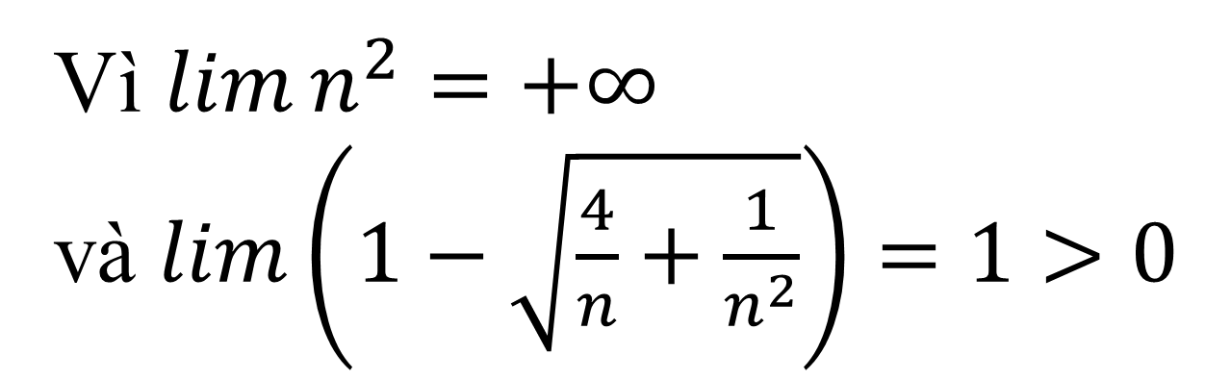
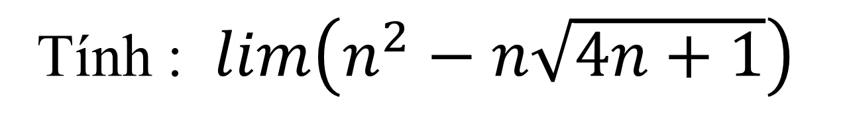

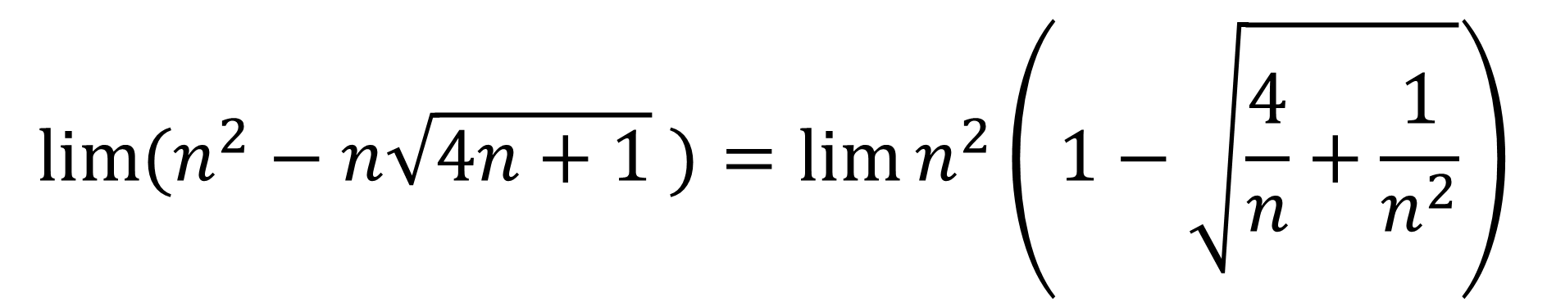
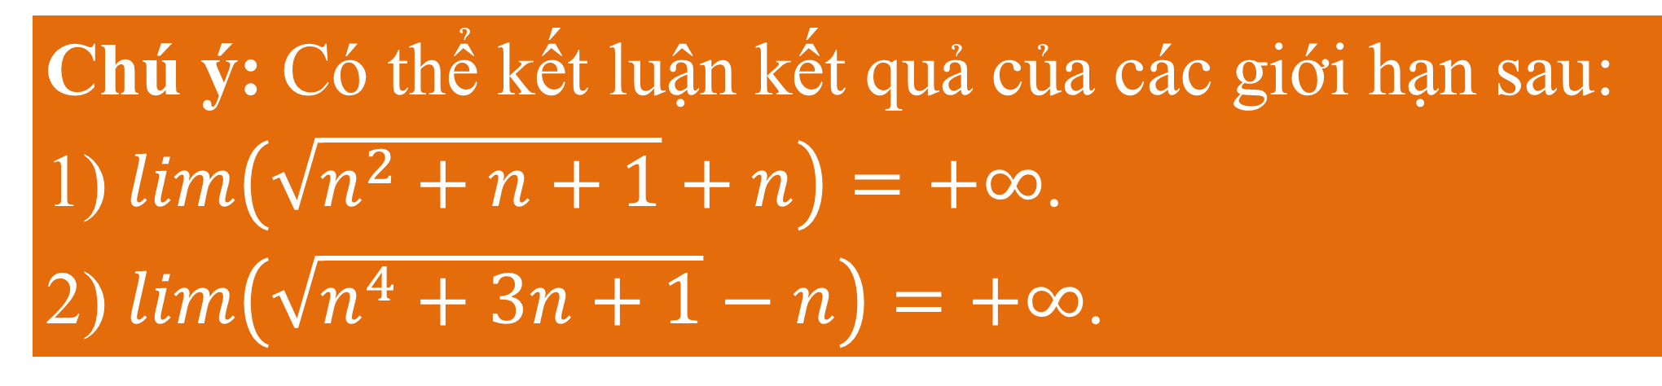
II
BÀI TẬP
Dạng 2 : Tính giới hạn dãy số có chứa căn.
Bài 5
Tính : $\lim\left(n^{2}−n\sqrt{4n+1}\right)$
A
A. $+∞$. B. $−∞$. C. $1$. D. $0$.
Bài giải
Chọn A
$${lim⁡(n}^{2}−n\sqrt{4n+1} )=lim⁡n^{2}\left(1−\sqrt{\frac{4}{n}+\frac{1}{n^{2}}}\right)$$
$$=+∞$$
Vì $\lim{n^{2}}=+∞$
và $\lim\left(1−\sqrt{\frac{4}{n}+\frac{1}{n^{2}}}\right)=1>0$
Chú ý: Có thể kết luận kết quả của các giới hạn sau:
1) $\lim\left(\sqrt{n^{2}+n+1}+n\right)=+∞$.
2) $\lim\left(\sqrt{n^{4}+3n+1}−n\right)=+∞$.

Slide 13
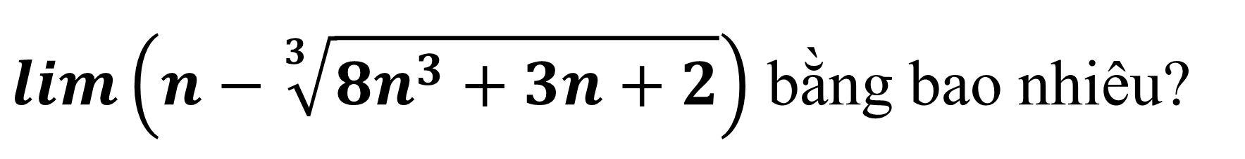
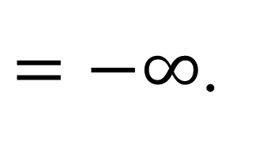
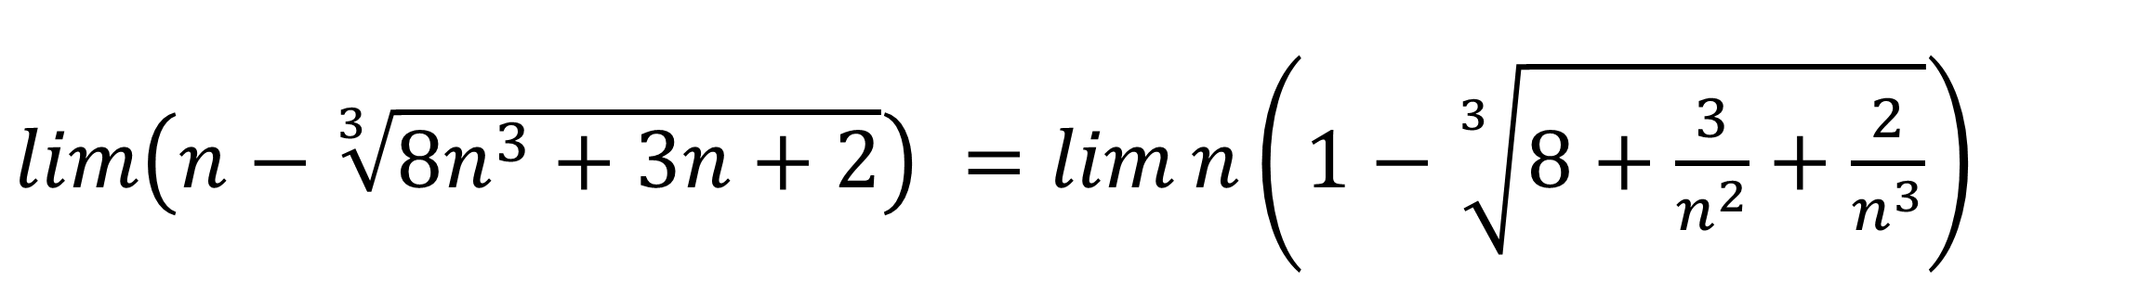
II
BÀI TẬP
Dạng 2 : Tính giới hạn dãy số có chứa căn.
Bài 6
$\lim\left(n−\sqrt[3]{8n^{3}+3n+2}\right)$ bằng bao nhiêu?
B
A. $+∞$. B. $−∞$. C. $−1$. D. $0$.
Bài giải
Chọn B
$\lim\left(n−\sqrt[3]{8n^{3}+3n+2}\right)$ $=\lim{n}\left(1−\sqrt[3]{8+\frac{3}{n^{2}}+\frac{2}{n^{3}}}\right)$
$=−∞$.
Vì $\lim\left(1−\sqrt[3]{8+\frac{3}{n^{2}}+\frac{2}{n^{3}}}\right)=−1<0$ và $\lim{n}=+∞$.

Slide 14

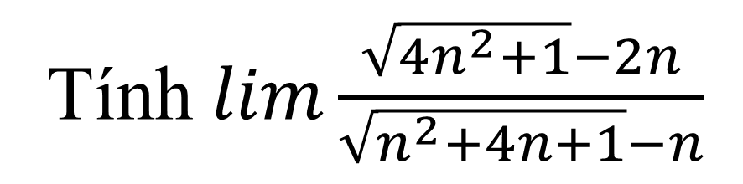
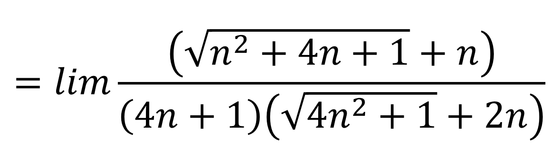
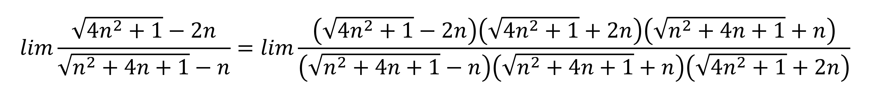
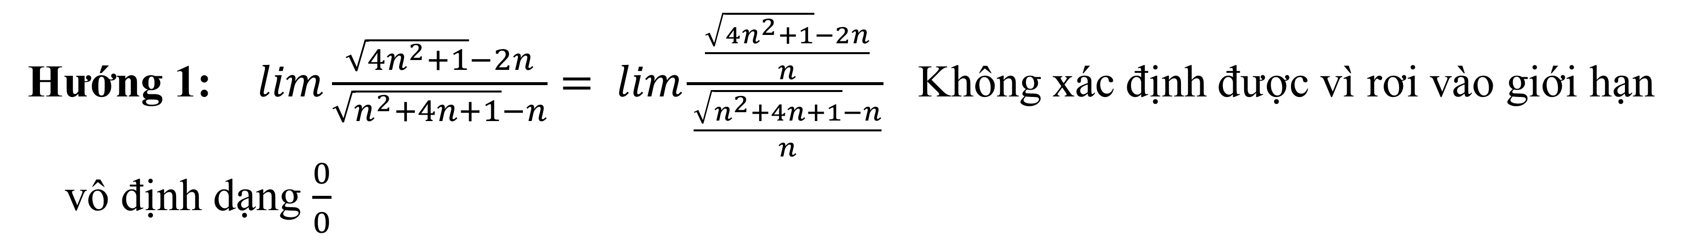
II
BÀI TẬP
Dạng 2 : Tính giới hạn dãy số có chứa căn.
Bài 7
Tính $\lim{\frac{\sqrt{4n^{2}+1}−2n}{\sqrt{n^{2}+4n+1}−n}}$
D
A. $+∞$. B. $−∞$. C. 2. D. 0.
Bài giải
$$\lim{\frac{\sqrt{4n^{2}+1}−2n}{\sqrt{n^{2}+4n+1}−n}}=\lim{\frac{\left(\sqrt{4n^{2}+1}−2n\right)\left(\sqrt{4n^{2}+1}+2n\right)\left(\sqrt{n^{2}+4n+1}+n\right)}{\left(\sqrt{n^{2}+4n+1}−n\right)\left(\sqrt{n^{2}+4n+1}+n\right)\left(\sqrt{4n^{2}+1}+2n\right)}}$$
Hướng 1: $\lim{\frac{\sqrt{4n^{2}+1}−2n}{\sqrt{n^{2}+4n+1}−n}}= \lim{\frac{\frac{\sqrt{4n^{2}+1}−2n}{n}}{\frac{\sqrt{n^{2}+4n+1}−n}{n}}}$ Không xác định được vì rơi vào giới hạn vô định dạng $\frac{0}{0}$
$$=lim{\frac{\frac{1}{n}\left(\sqrt{1+\frac{4}{n}+\frac{1}{n^{2}}}+1\right)}{\left(4+\frac{1}{n}\right)\left(\sqrt{4+\frac{1}{n^{2}}}+2\right)}}$$
$$=lim{\frac{\left(\sqrt{n^{2}+4n+1}+n\right)}{\left(4n+1\right)\left(\sqrt{4n^{2}+1}+2n\right)}}$$
= 0
Chọn D

Slide 15
II
CÁC DẠNG BÀI TẬP
Dạng 3 : Tính giới hạn dãy số chứa lũy thừa.
${(u}_{n})=\frac{P\left(n\right)}{Q\left(n\right)}$ (trong đó $P\left(n\right)$ và $Q\left(n\right)$ là các biểu thức chứa hàm mũ $a^{n},b^{n},c^{n},...$
Phương pháp giải: Chia cả tử và mẫu cho $a^{n}$ trong đó a là cơ số lớn nhất.
Ví dụ 1

Slide 16

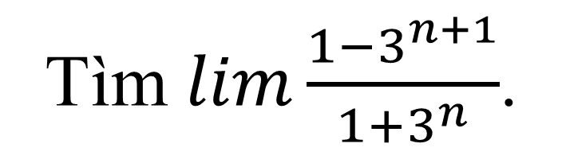
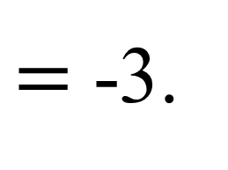

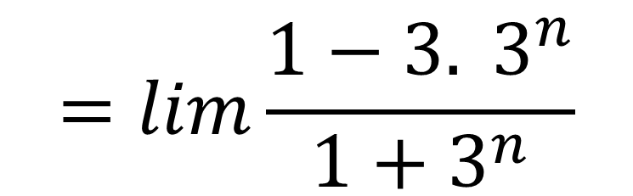
II
BÀI TẬP
Dạng 2 : Tính giới hạn dãy số chứa lũy thừa.
Bài 8
Tìm $\lim{\frac{1−3^{n+1}}{1+3^{n}}}$.
A. $\frac{2}{3}$. B. $−1$. C. $1$. D. $−3$.
D
Bài giải
Chọn D
$$=\lim{\frac{{\left(\frac{1}{3}\right)}^{n}−3}{{\left(\frac{1}{3}\right)}^{n}+1}}$$
$$\lim{\frac{1−3^{n+1}}{1+3^{n}}}$$
$$=lim{\frac{1−{3. 3}^{n}}{1+3^{n}}}$$
$=$ -3.

Slide 17
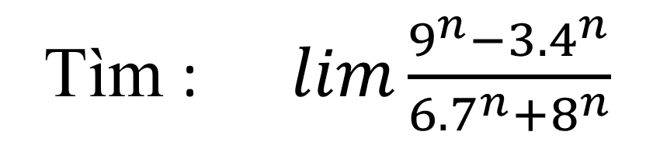


II
BÀI TẬP
Dạng 2 : Tính giới hạn dãy số chứa lũy thừa.
Bài 9
Tìm : $\lim{\frac{9^{n}−3.4^{n}}{6.7^{n}+8^{n}}}$
A. $1$ . B. $+∞$ . C. $−\frac{1}{2}$ . D. $−∞$ .
B
Bài giải
Chọn B
$$\lim{\frac{9^{n}−3.4^{n}}{6.7^{n}+8^{n}}}=\lim{\frac{\left[1−3.{\left(\frac{4}{9}\right)}^{n}\right]}{\left[6{\left(\frac{7}{9}\right)}^{n}+{\left(\frac{8}{9}\right)}^{n}\right]}}$$
$$=+∞$$
Vì lim$\left[1−3.{\left(\frac{4}{9}\right)}^{n}\right]$ $=$1 > 0; $lim\left[6{\left(\frac{7}{9}\right)}^{n}+{\left(\frac{8}{9}\right)}^{n}\right]=$0;$6{\left(\frac{7}{9}\right)}^{n}+{\left(\frac{8}{9}\right)}^{n}$ > 0

Slide 18
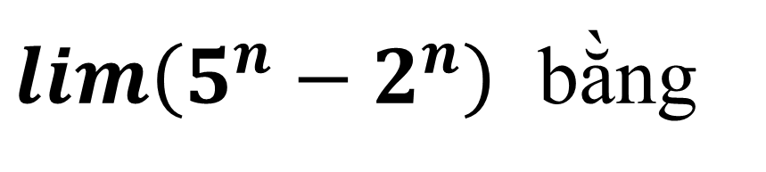



II
BÀI TẬP
Dạng 2 : Tính giới hạn dãy số chứa lũy thừa.
.
Bài 10
$\lim\left(5^{n}−2^{n}\right)$ bằng
A. $−∞$. B. $3$. C. $+∞$. D. $\frac{5}{2}$.
C
Bài giải
Chọn C
Ta có $5^{n}−2^{n}=5^{n}\left(1−{\left(\frac{2}{5}\right)}^{n}\right)$
$=+∞$.
Vì $\lim{5^{n}}=+∞$ và $\lim\left(1−{\left(\frac{2}{5}\right)}^{n}\right)=1>0$

Slide 19
Các giới hạn đặc biệt
CÁC DẠNG BÀI TẬP
Dạng 1 : Tính giới hạn dãy số đa thức
hoặc phân thức hữu tỉ
GIỚI HẠN
DÃY SỐ
Tổng của cấp số nhân lùi vô hạn
Dạng 2 : Tính giới hạn dãy số có chứa căn
Dạng 3 : Tính giới hạn dãy số chứa lũy thừa.
TÌM HIỂU THÊM MỘT SỐ DẠNG BÀI TẬP KHÁC
Hai định lí về giới hạn
1. Giới hạn dãy số cho bằng công thức truy hồi
2. Bài tập liên quan tới tổng cấp số nhân lùi vô hạn
Notes:
Note: hiệu ứng xuất hiện…

